Slide 1
APOCALIPSIS
TEMA 16
LOS HABITANTES DE
LA NUEVA JERUSALEN

Slide 2
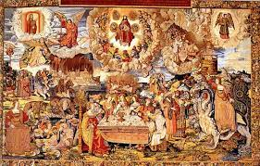
AMBIENTACIÓN
Se va a representar el acto final.
Se va a contemplar la grandiosa ciudad y su extraordinaria riqueza.
Se va a contemplar al Señor de la Historia, que es la esperanza de toda la Humanidad

Slide 3
Ap 22
“1.Luego me mostró el río de agua de Vida, brillante como el cristal, que brotaba del trono de Dios y del Cordero.2.En medio de la plaza, a una y otra margen del río, hay árboles de Vida, que dan fruto doce veces, una vez cada mes; y sus hojas sirven de medicina para los gentiles. 3.Y no habrá ya maldición alguna; el trono de Dios y del Cordero estará en la ciudad y los siervos de Dios le darán culto. 4.Verán su rostro y llevarán su nombre en la frente. 5.Noche ya no habrá; no tienen necesidad de luz de lámpara ni de luz del sol, porque el Señor Dios los alumbrará y reinarán por los siglos de los siglos.6.Luego me dijo: «Estas palabras son ciertas y verdaderas; el Señor Dios, que inspira a los profetas, ha enviado a su Ángel para manifestar a sus siervos lo que ha de suceder pronto. 7.Mira, vengo pronto. Dichoso el que guarde las palabras proféticas de este libro.» 8.Yo, Juan, fui el que vi y oí esto. Y cuando lo oí y vi, caí a los pies del Ángel que me había mostrado todo esto para adorarle. 9.Pero él me dijo: «No, cuidado; yo soy un siervo como tú y tus hermanos los profetas y los que guardan las palabras de este libro. A Dios tienes que adorar.» 10.Y me dijo: «No selles las palabras proféticas de este libro, porque el Tiempo está cerca. 11.Que el injusto siga cometiendo injusticias y el manchado siga manchándose; que el justo siga practicando la justicia y el santo siga santificándose. 12.Mira, vengo pronto y traigo mi recompensa conmigo para pagar a cada uno según su trabajo.

Slide 4
Ap 22
13.Yo soy el Alfa y la Omega, el Primero y el Ultimo, el Principio y el Fin. 14.Dichosos los que laven sus vestiduras, así podrán disponer del árbol de la Vida y entrarán por las puertas en la Ciudad. 15.¡Fuera los perros, los hechiceros, los impuros, los asesinos, los idólatras, y todo el que ame y practique la mentira!» 16.Yo, Jesús, he enviado a mi Ángel para daros testimonio de lo referente a las Iglesias. Yo soy el Retoño y el descendiente de David, el Lucero radiante del alba.» 17.El Espíritu y la Novia dicen: «¡Ven!» Y el que oiga, diga: «¡Ven!» Y el que tenga sed, que se acerque, y el que quiera, reciba gratis agua de vida. 18.Yo advierto a todo el que escuche las palabras proféticas de este libro: «Si alguno añade algo sobre esto, Dios echará sobre él las plagas que se describen en este libro. 19.Y si alguno quita algo a las palabras de este libro profético, Dios le quitará su parte en el árbol de la Vida y en la Ciudad Santa, que se describen en este libro.» 20.Dice el que da testimonio de todo esto: «Sí, vengo pronto.» ¡Amén! ¡Ven, Señor Jesús! 21.Que la gracia del Señor Jesús sea con todos. ¡Amén!"

Slide 5
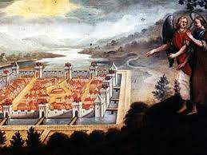
EXPLICACIÓN DEL PASAJE
Al final de la visión de Juan las fuerzas del mal han sido aniquiladas, Babilonia destruida y el Dragón vencido definitivamente.
Lo negativo desaparece para dar paso a un cielo y a una tierra nueva, a la Jerusalén celeste.

Slide 6
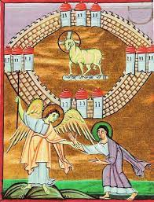
EXPLICACIÓN DEL PASAJE
Una vez vista la estructura de la ciudad Juan nos conduce al centro de la ciudad, a la plaza donde las imágenes del río y del árbol nos ponen en contacto con la naturaleza y con la fuente de toda la vida: el trono de Dios y del Cordero

Slide 7
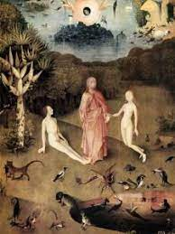
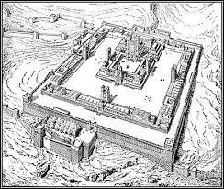
EXPLICACIÓN DEL PASAJE
Al principio del capítulo hay dos referencias del Antiguo Testamento
La descripción del Paraíso en Gn 2
El río del Templo de Jerusalén en Ez 47

Slide 8
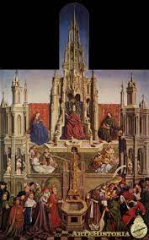
EXPLICACIÓN DEL PASAJE
Ahora el Templo será sustituido por el Trono de Dios y del Cordero.
El Trono que es el símbolo de la realeza se representa ahora como fuente de la que mana el río de la vida.
Más adelante (22,3) el Trono si expresa el poder de Dios y del Cordero unidos en el mismo trono.

Slide 9
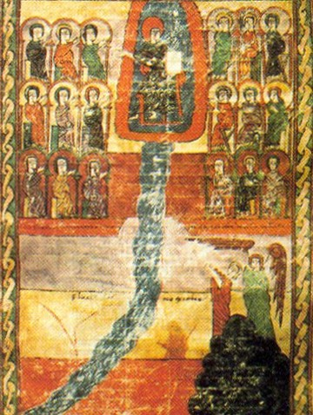
EXPLICACIÓN DEL PASAJE
El río es de agua viva, limpia, cristalina y brillante, que recibe su luz del mismo Dios que lo ilumina todo.
Es una promesa de inmortalidad de abundancia de bienestar.
El Espíritu vivificador es un don para la Iglesia.

Slide 10
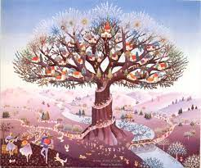
EXPLICACIÓN DEL PASAJE
En el centro de la plaza, como en el Paraíso original, está el árbol de la vida.
Este árbol es una recreación del principio y el cumplimiento de la esperanza en un nuevo mundo proclamada por los profetas.

Slide 11
EXPLICACIÓN DEL PASAJE
El árbol tiene efectos beneficiosos.
Es abundante y sus frutos tienen un carácter perenne, a la vez que universal.
Todos los que lleguen a la ciudad se beneficiarán de sus frutos.
La salvación es UNIVERSAL

Slide 12
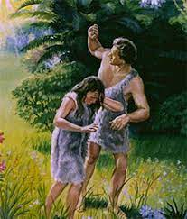
EXPLICACIÓN DEL PASAJE
A partir del versículo 3 se abandona la descripción de la ciudad y se propone una nueva forma de vida.
Los verbos se utilizan en futuro para indicar la nueva condición de los cristianos.
YA NO HABRÁ MALDICIÓN

Slide 13
EXPLICACIÓN DEL PASAJE
Todo el pueblo salvado es un pueblo sacerdotal, ya no son necesarios los sacerdotes como mediadores entre Dios y los hombres, porque todos le verán la cara.
SUS SERVIDORES LE
RENDIRÁN CULTO

Slide 14
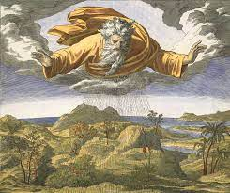
EXPLICACIÓN DEL PASAJE
Se expresa la visión de Dios, aludiendo a su rostro, lo más representativo de alguien.
Antes no se podía ver ni nombrar a Dios
El rostro de Dios es luz y vida para su pueblo
CONTEMPLARÁN
SU ROSTRO

Slide 15
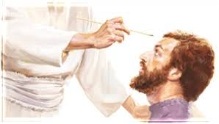
EXPLICACIÓN DEL PASAJE
En cumplimiento de las promesas a las Iglesias de Pérgamo y Filadelfia y como símbolo de la pertenencia a Dios y por tanto a disfrutar de su protección.
El nombre de Dios distingue a los salvados.
LLEVARÁN SU NOMBRE ESCRITO EN LA FRENTE

Slide 16
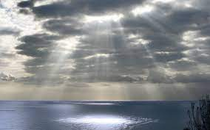
EXPLICACIÓN DEL PASAJE
La referencia a la abundancia de luz es también el cumplimiento de las profecías del Antiguo Testamento (Zac 14,7)
EL SEÑOR ALUMBRARÁ A SUS MORADORES

Slide 17
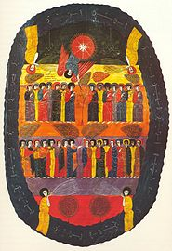
EXPLICACIÓN DEL PASAJE
El destino de los salvados es reinar para siempre, al contrario que los condenados que serán atormentados por los siglos de los siglos.
Es participar en el reinado del Cordero.
REINARÁN POR LOS SIGLOS DE LOS SIGLOS

Slide 18
18.Yo advierto a todo el que escuche las palabras proféticas de este libro: «Si alguno añade algo sobre esto, Dios echará sobre él las plagas que se describen en este libro. 19.Y si alguno quita algo a las palabras de este libro profético, Dios le quitará su parte en el árbol de la Vida y en la Ciudad Santa, que se describen en este libro.»

